Slide 1
Esdras Samuel Urizar Aguilar. Código:A1835. Carrera: 4to Mecanica.

Slide 2
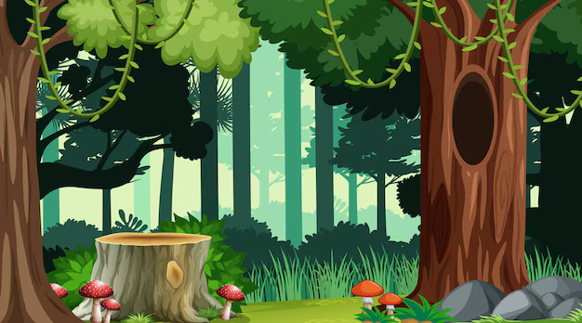


Soy el lobo feroz, y quiero saber hacia donde te dirijes.
A donde te dirijes?
Hola, quien eres?
Voy donde mi abuelita, a llevarle comida.

